Slide 1
بالنسبة للنبات، متى يمكن أن تعتبر التربة جافة؟

Slide 2
تعتبر التربة جافة عندما لا يكون فيها من الماء الميسور ما يكفي لمنع النبات من الذبول ويطلق على المحتوى المائي في هذه الحالة اسم معامل الذبول Wilting coefficient
(النسبة المئوية للذبول الدائم (Permanent wilting percentage
الماء الميسور Available water (ماء النمو Growth water)
وهو الماء الذي يعتمد عليه النبات من أجل نموه.

Slide 3
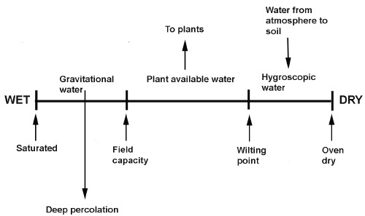

Slide 4
هناك عدة عوامل تحدد كمية الماء الميسور في التربة!
الماء الميسور في التربة يتأثر بتركيز الأملاح، زيادة أو نقصاً و بانخفاض درجة الحرارة والتي يتحول فيها الماء إلى حالته الصلبة وفي كلا الحالتين يصبح الماء غير متيسر وتعرف هذه الحالة بالجفاف الفسيولوجي Physiological drought
العوامل التي تؤثر على فعالية المطر تؤثر على الماء الميسور في التربة:
- كمية وطبيعة الأمطار
- قدرة النباتات على اعتراض طريق الأمطار
- طبيعة سطح و نوع التربة
- طبوغرافية وطبيعة الأرض
- درجة الانحدار
- تيارات الهواء تزيد من التبخير

Slide 5
أهمية ماء التربة للنباتات:
يؤثر ماء التربة على النباتات في جميع مراحل حياتها وعلى توزيعها
الجغرافي على النطاق الضيق والنطاق الواسع، حيث يبدأ تأثيره أحيانًا في مرحلة مبكرة تسبق مرحلة إنبات البذور.
تكيف النباتات لعامل الماء:
وتقسم النباتات حسب علاقتها المائية إلى:
Hydrophytes نباتات مائية
Xerophytes نباتات جفافية
Mesophytes نباتات وسطية

Slide 6
Hydrophytes نباتات مائية
هي التي تكيفت لتعيش مغمورة في الماء كليًا أو جزئيًا أو في الأماكن المشبعة بالماء، وتنتمي إلى هذه المجموعات نباتات البرك والمستنقعات ومجاري المياه وغيرها من المسطحات المائية العذبة منها والمالحة.
Xerophytes نباتات جفافية
هي تلك التي تعيش في البيئات ذات الموارد المائية المحدودة الشحيحة وتحت وطأة التبخر الشديد.
Mesophytes نباتات وسطية
فهي النباتات التي تعيش في بيئة لا يزيد فيها ماء التربة عادة فيصل إلى حد التشبع ولا ينقص إلى حد الجفاف.

Slide 7
النباتات المائية Hydrophytes
تقسم النباتات المائية من حيث علاقاتها بالماء والهواء إلى الأقسام الطبيعية الآتية:
1) النباتات المغمورة المثبتة في القاع
Submerged anchored hydrophytes
2) النباتات المائية الهائمة (المعلقة)
Suspended hydrophytes
3) النباتات المائية الطافية
Floating hydrophytes
4) النباتات المائية المثبتة في الأرض ذات الأوراق الطافية
Floating –leaved anchored hydrophytes
5) النباتات البرمائية أو المنبثقة
Amphibious or emergent anchored plants

Slide 8
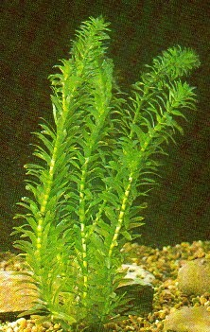
1) النباتات المغمورة المثبتة في القاع
وتنتمي إلى هذه المجموعة تلك النباتات التي تعيش مغمورة غمرًا تامًا تحت سطح الماء وتثبت نفسها في تربة القاع.
.
Submerged anchored hydrophytes
Elodea chilensis

Slide 9
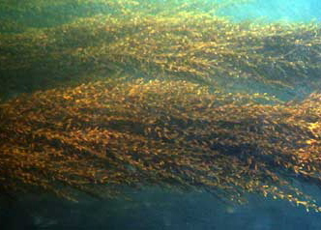
2) النباتات المائية الهائمة (المعلقة)
لا تتصل النباتات الهائمة هذه بالهواء ولا ترتبط بالأرض بل تظل معلقة وسابحة في الماء ولذلك تنتقل بسهولة عن طريق تيارات الماء.
Suspended hydrophytes
Sargassum muticum

Slide 10
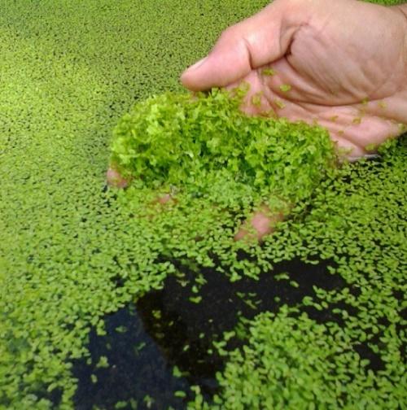
Floating hydrophytes: 3) النباتات المائية الطافية
لا ترتبط نباتات هذه المجموعة بالأرض ولكنها تتصل بالماء والهواء.
Lemna minor

Slide 11
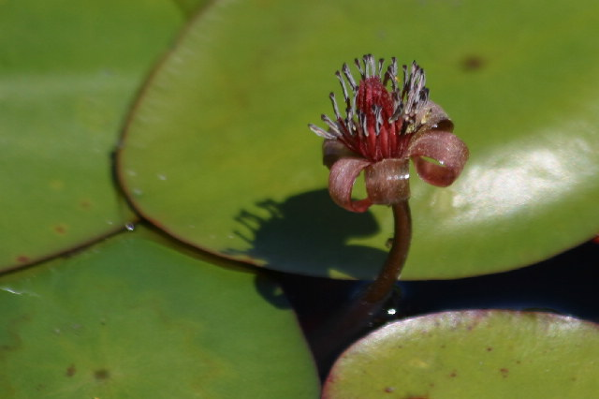
4) النباتات المائية المثبتة في الأرض ذات الأوراق الطافية
ترتبط جذور هذه النباتات بالأرض ولكن أوراقها تظل طافية فوق سطح الماء.
Floating –leaved anchored hydrophytes
Brassenia schreberi

Slide 12
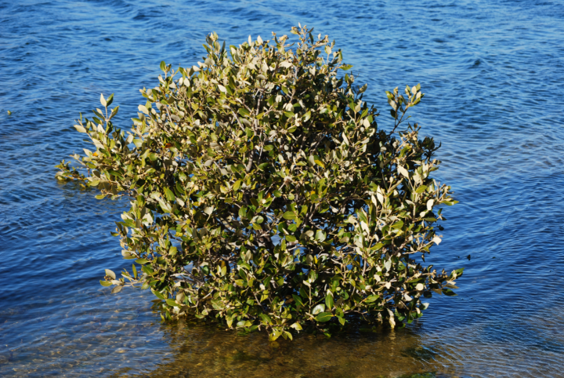
5) النباتات البرمائية أو المنبثقة
Amphibious or emergent anchored plants
هذه النباتات تكيفت للعيش في المياه الضحلة حيث تكون أجزاؤها السفلى مغمورة بالمياه بينما يرتفع المجموع الخضري فوق سطح الماء
Avicennia marina

